Slide 1



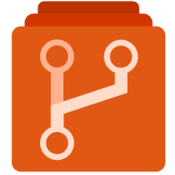


Upstream
パッケージ開発
アプリ開発
CI/CD
nuget push
nuget restore
実行環境
git pull
git pull
Repo
Repo
Artifacts
git puth
git puth
nuget push
nuget restore
nuget restore

Slide 2
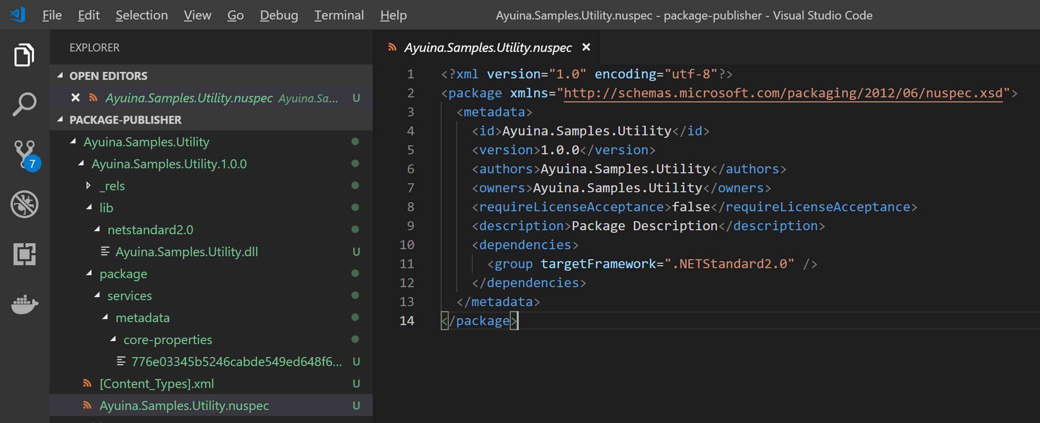

Slide 3
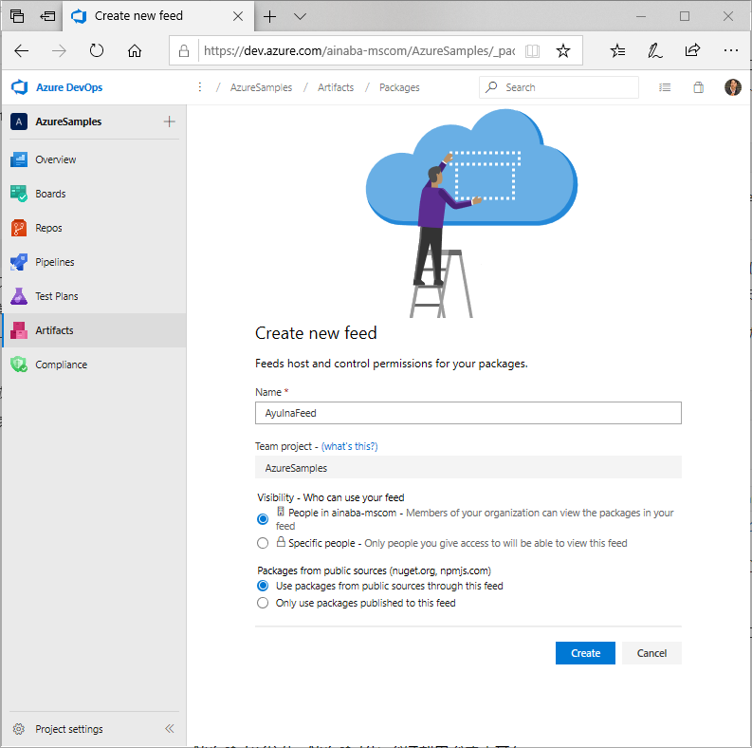
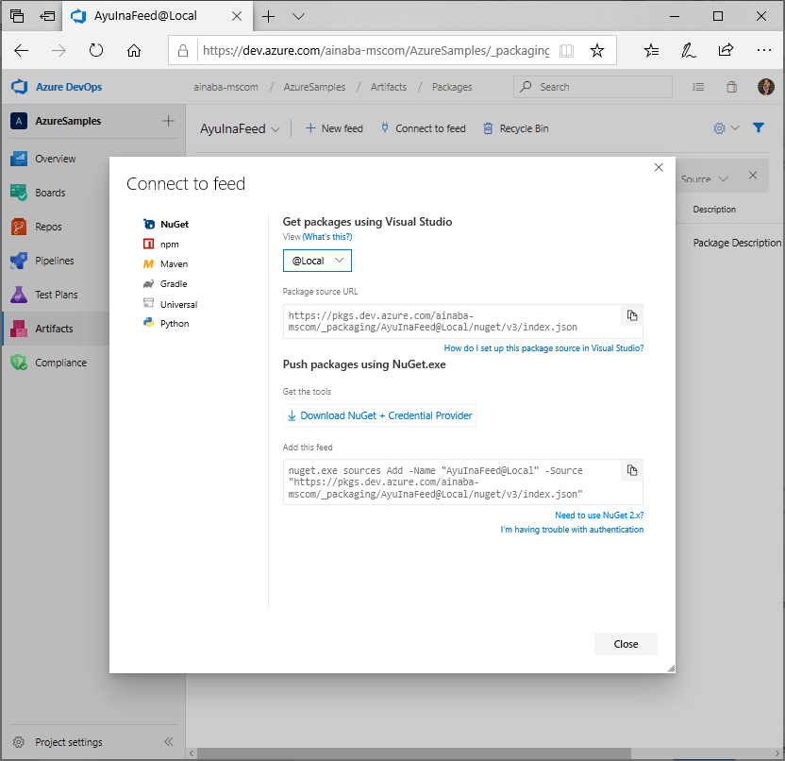
同一組織の開発者だけが利用できる
Nuget.org などで管理されているパッケージも取得できる
Nuget.exe と接続情報の取得

Slide 4
